Slide 1
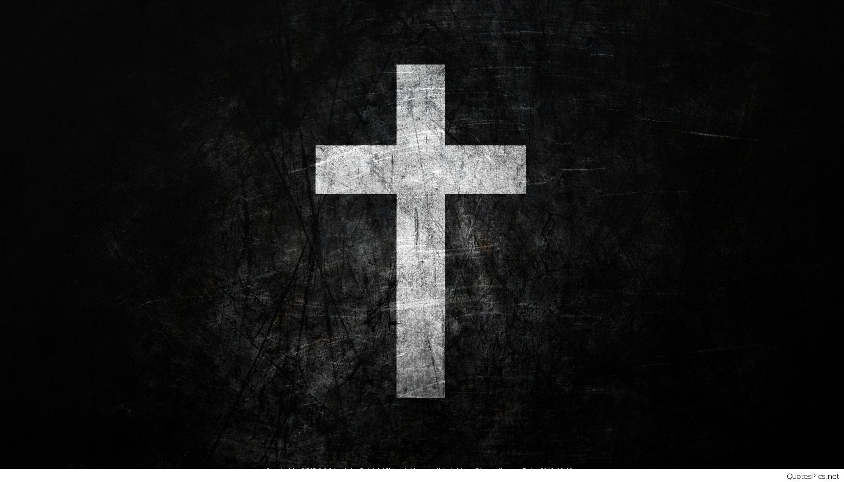
Křesťanství v myšlení středověkého člověka
L19 Mgr. Tomáš Zářecký
Zdroje obrázků a videa: internet

Slide 2
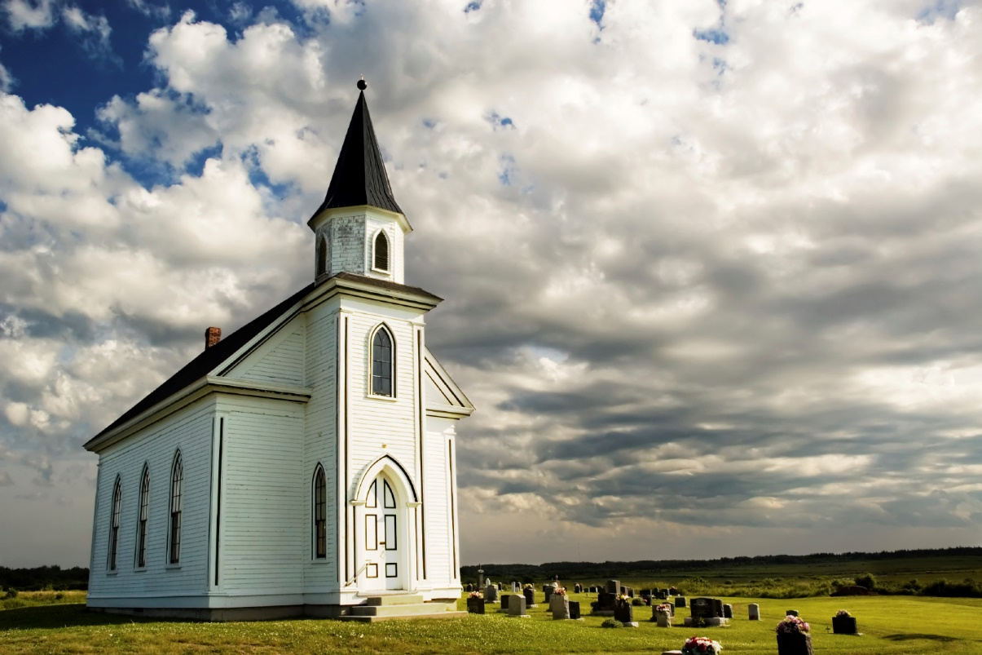
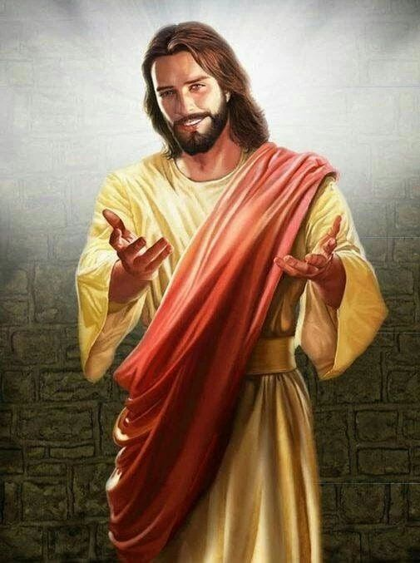
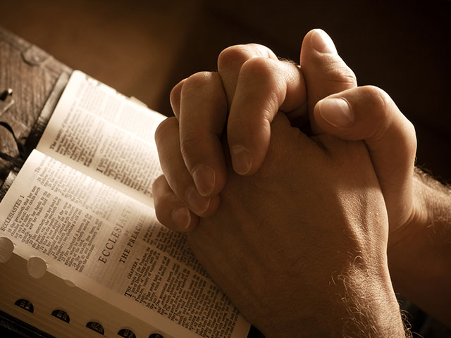
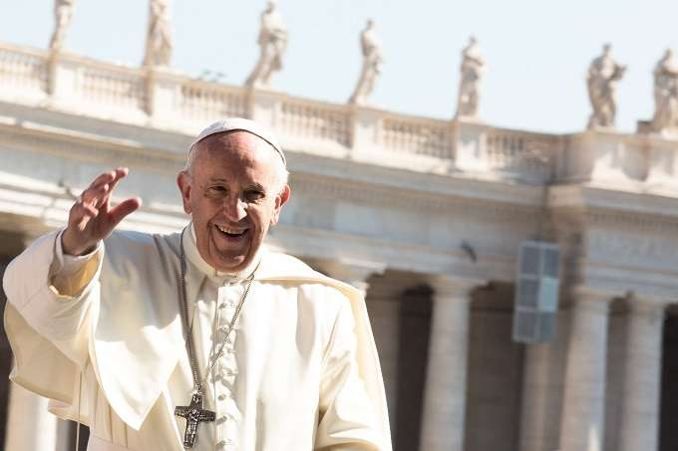
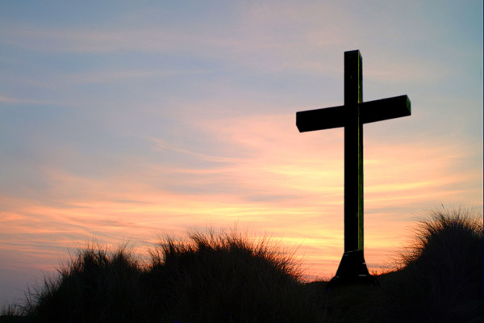
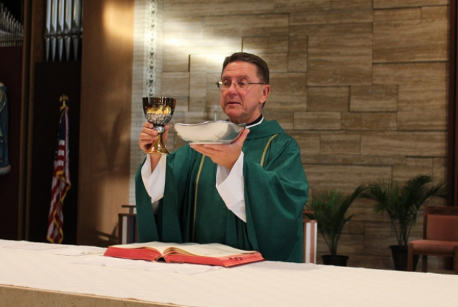
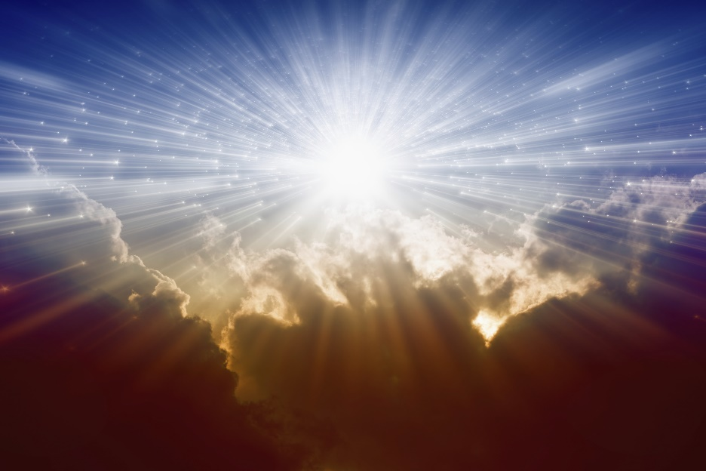
Match the words with the pictures
Church
Cross
Jesus Christ
Priest
God
Pope
Pray

Slide 3
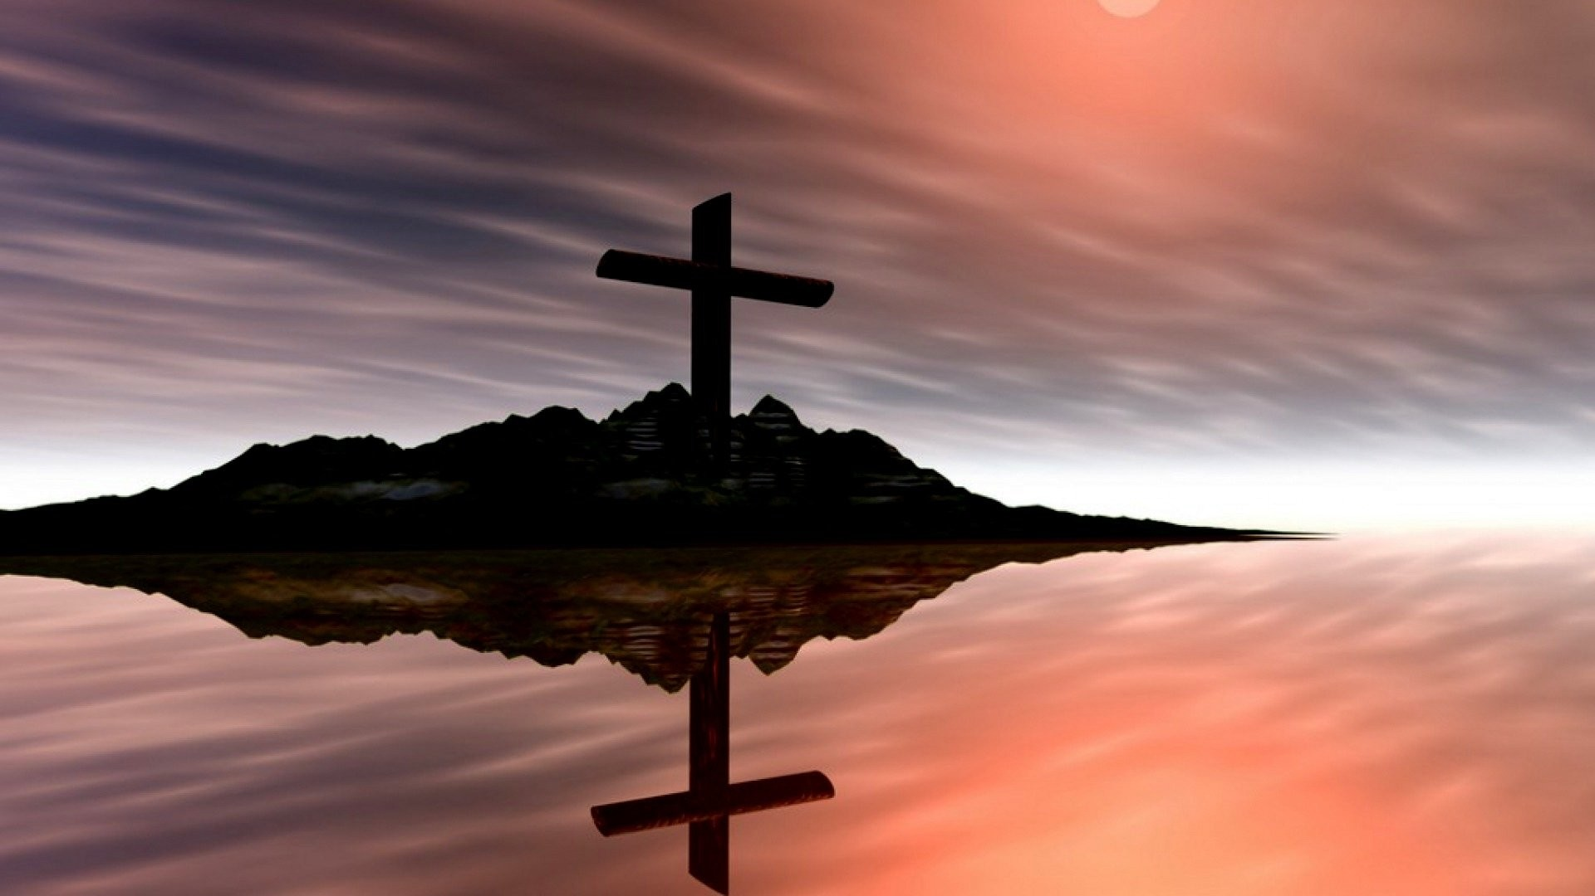
Revision – true x false
Jesus Christ was born in Palestina (The Roman Empire).
God's Ten Commandments contents (obsahuje): honour mother and father, no steal, kill.
The Romans killed Jesus, because he was enemy (nepřítel) of the Romans.
Jesus and Buddha have some same things and ideas.
Bible has got two parts: Old Testament (Zákon) and New Testament.
Jesus has got students – they were apostles and there were seven of them.
Peter Iskariot betrayed (zradil) Jesus.
Christianity became official religion (oficiální náboženství) in Rome very soon after Jesus dead.
Hope, love and good are very important (důležité) ideas in Christianity.
Christianity is the second biggest (druhé největší) religion in the world – the first is Islam.

Slide 4
True x false
Yes
No
No
Yes
Yes
No
No
No
Yes
No

Slide 5
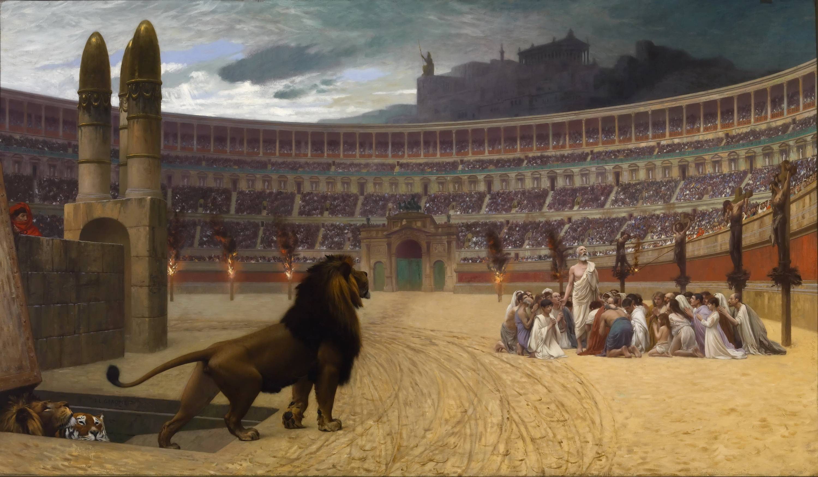
Historický vývoj
Vzniklo ve starověku na území Římské říše (Judea=Palestina)
Po tři staletí bylo křesťanství tajnou sektou a křesťané pro zábavu zabíjeni v amfiteátrech
313 n.l. - císař Constantinus legalizoval křesťanství
Křesťanství přežilo pád Říma i zánik starověku a stalo se mostem se středověkem
Pro středověkého člověka neexistovalo důležitější věci!

Slide 6
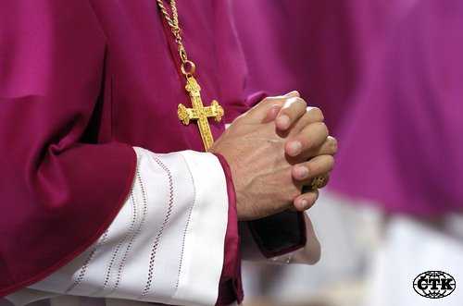
Církev
5. st. – křesťanství sílí a šíří se Evropou v mnoha podobách → je nutné ho sjednotit a organizovat
Církev – organizace, která sjednocuje všechny křesťany, řídí jejich život, šíří víru…
Protože se na přelomu středověku a novověku církev pro různé neshody začala štěpit na mnoho různých proudů, máme dnes desítky a stovky křesťanských církví, nejznámější jsou katolíci a evangelíci (=protestanté)

Slide 7
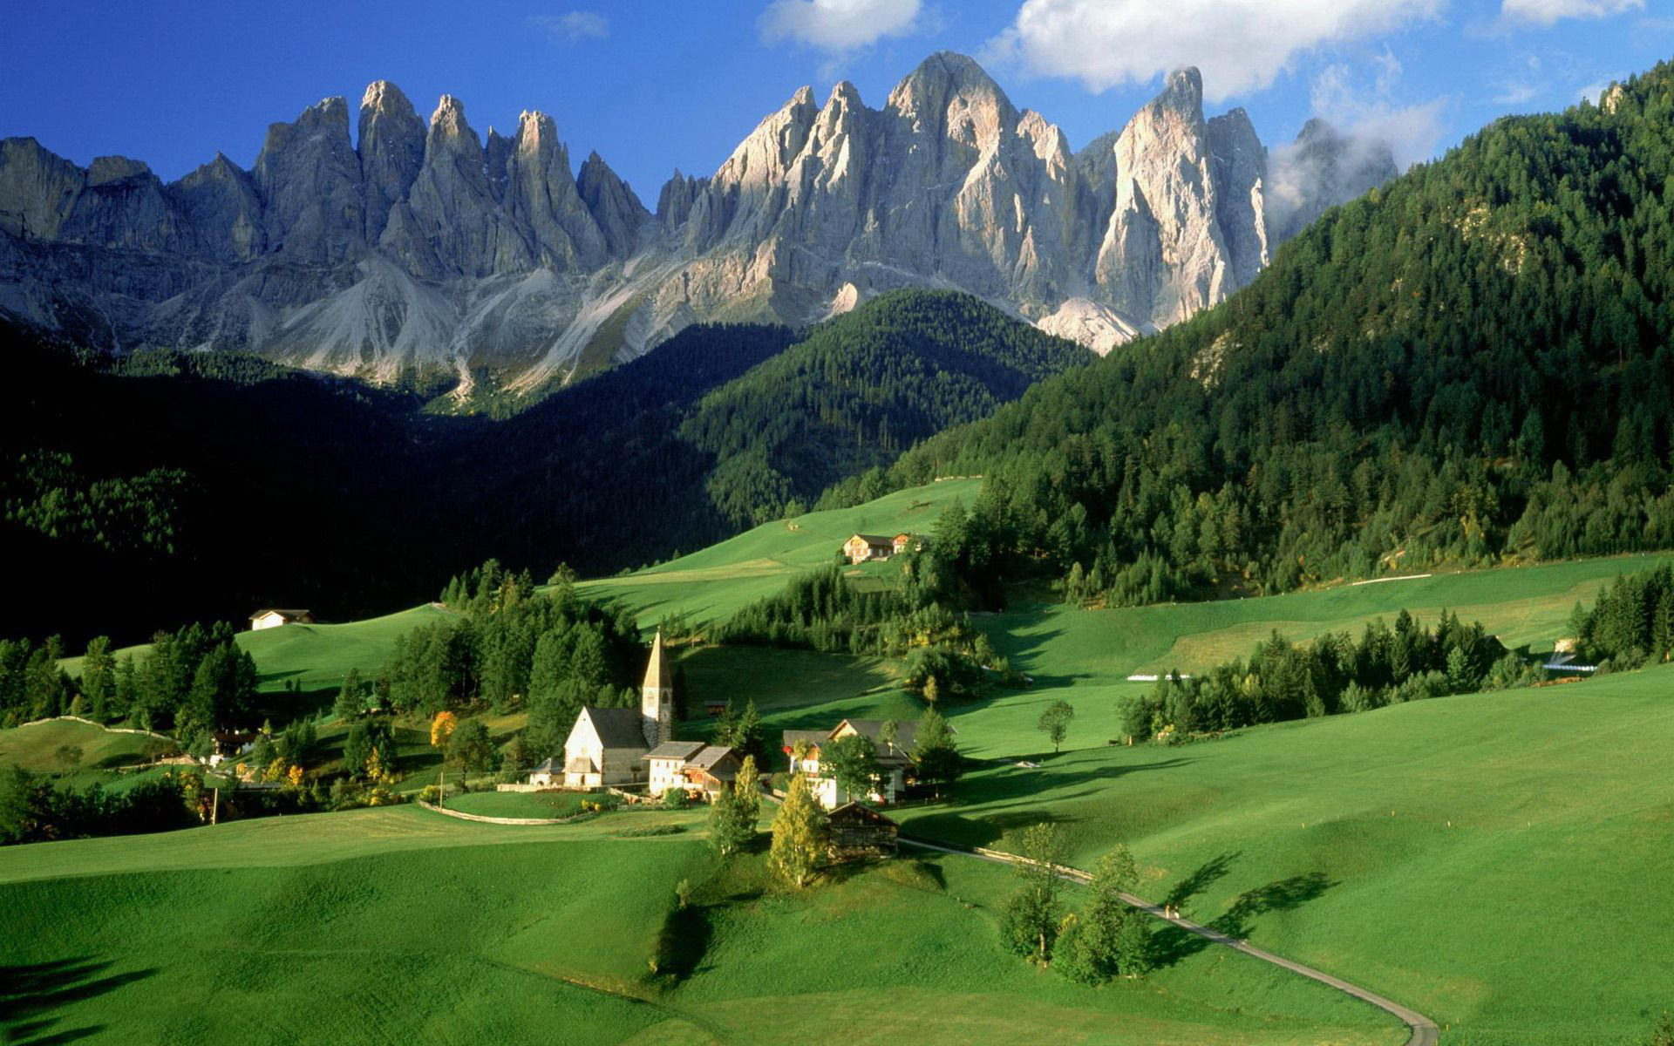
Křesťanství a středověký člověk
Život obyčejného člověka (rolníka) je těžký, tvrdý a není v něm mnoho radosti ani naděje na zlepšení
Kromě toho má rolník spoustu otázek o fungování světa a žádné odpovědi
Bůh – stvořil svět a řídí jej s vyšším záměrem → toto vědomí zbavuje člověka zodpovědnosti za vlastní život
Bůh je odpovědí na vše a zároveň dává naději
Život středověkého čl. je cesta = poutník světem směřující k Bohu

Slide 8
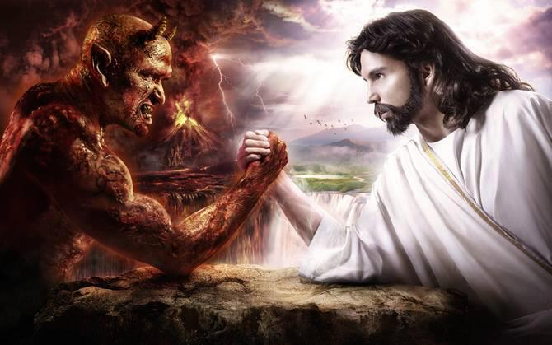
Křesťanství a středověký člověk
Špatná úroda? → Bůh tě trestá za hříchy.
Dobrá úroda? → Bůh tě odměňuje za víru.
Trpíš v pozemském životě? → Po smrti budeš v království nebeském po Kristově boku.
Vede soused hříšný život? → Po smrti skončí v pekelných mukách.

Slide 9
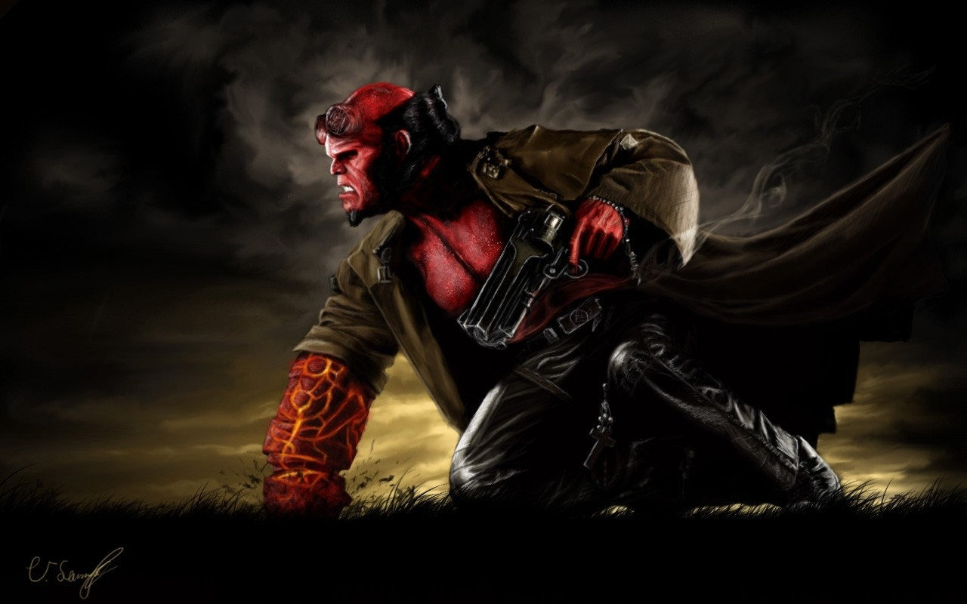
Křesťanství a středověká společnost
Poslušní křesťané dostanou odměnu za těžký život na zemi → blaženost v nebi
Hříšníci budou mučeni v pekle
Touha po odměně a strach z trestu udržuje středověkou společnost funkční
Křesťanství ovládá celou Evropu, člověk nemá na výběr, hned po narození je pokřtěn, nejhorší trest = být vyloučen ze společnosti
Církevní úkony provázejí člověka celý život: křest, svatba, poslední pomazání…
Křesťan má povinnost každou neděli jít na mši a min. 1x za rok ke zpovědi → evidence lidí a kontrola chování
Cizinci (nekřesťané) jsou bráni jako pohané a mají menší práva
Představitelé církve jsou často jediní vzdělaní (95% negramotní)

Slide 10
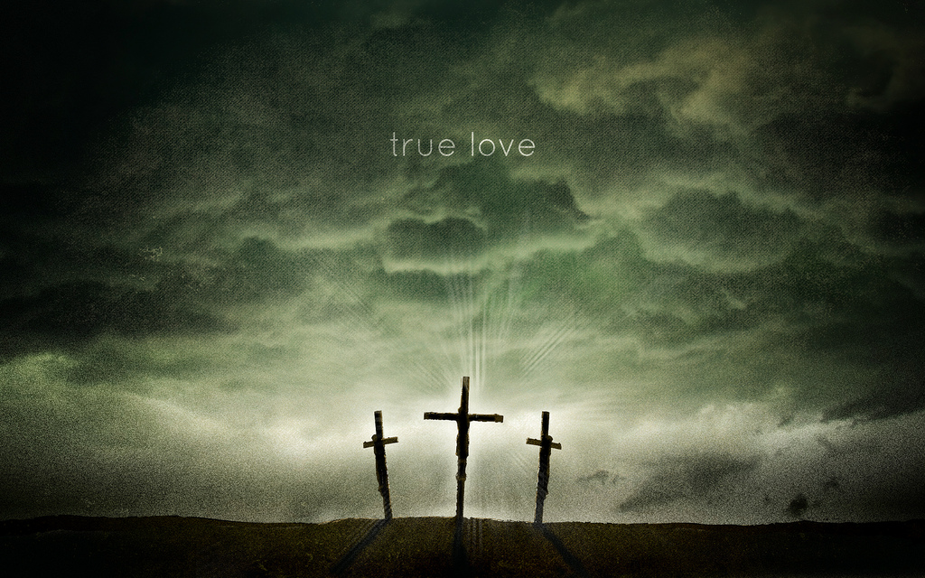
„Křesťanství všude plno, křesťanů nikde.“
František Vymazal

Slide 11
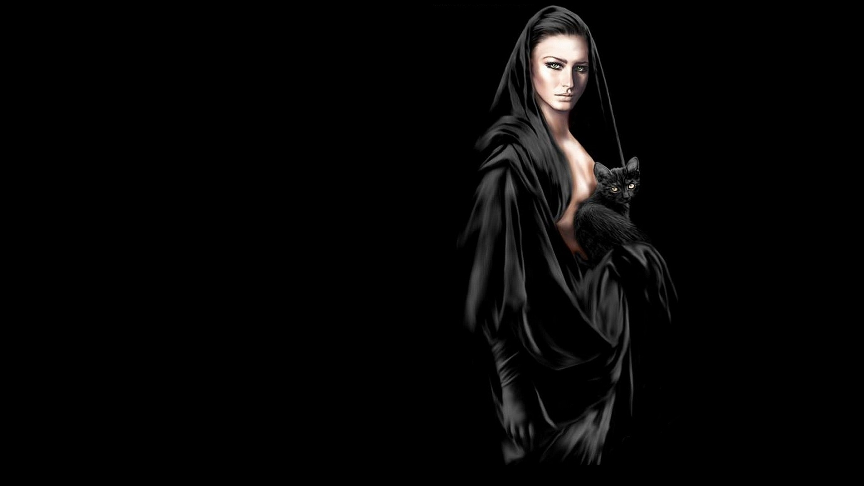
Křesťanství a boj proti herezím
Hereze, kacířství, blud = názor, který je odlišný od obecného pohledu, který uznává církev daného náboženství
Církev tvrdě a intenzivně bojovala proti všem projevům hereze → Proč?
→ Ohrožovaly její moc, mohly zničit celý společenský systém
Tortura = mučení, útrpné právo
Inkvizice = skupina v rámci katolické církve, která vyšetřovala a trestala kacířství (Španělsko, Portugalsko)
Kacíři byli zaživa upalováni (Jan Hus), stejně tak lidé podezřelí z „čarodějnictví“
Zakázané knihy

Slide 12
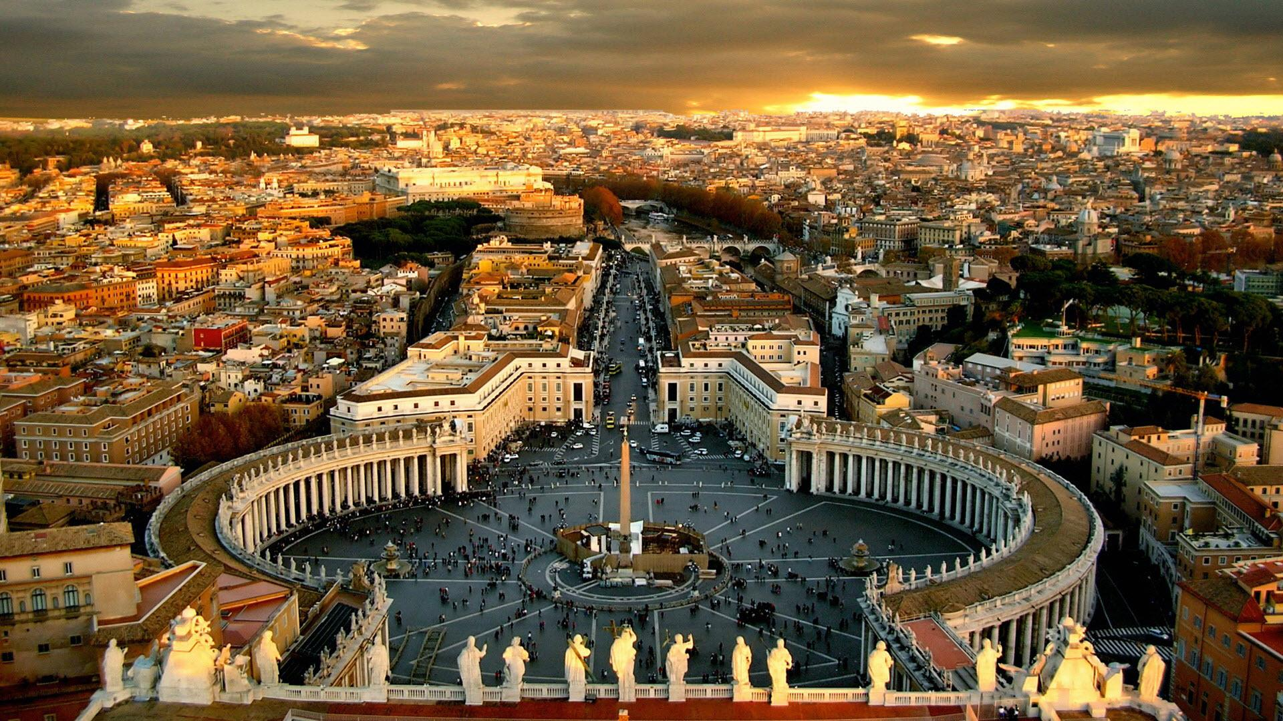
Organizace církve
Papež
Arcibiskupové (diecéze)
Biskupové (biskupství)
Faráři (farnost)

Slide 13
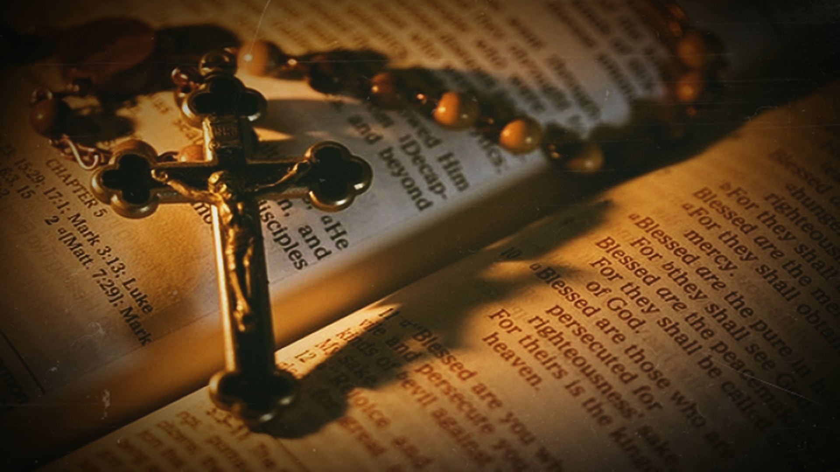
Rozpad církve
Na počátku středověku 2 centra křesťanství:
Řím s papežem
Konstantinopol s patriarchou
Papežové chtěli dostat pod svůj vliv Byzantskou říši → odpor byzantského císaře → 11. st. rozpad na západní (římskokatolickou) a východní (pravoslavnou) církev
Z katolické církve se v 16. st. oddělí protestantské (=evangelické) hnutí
V rámci protestantů bude existovat řada samostatných církví (luteráni, kalvinisté…)

Slide 14
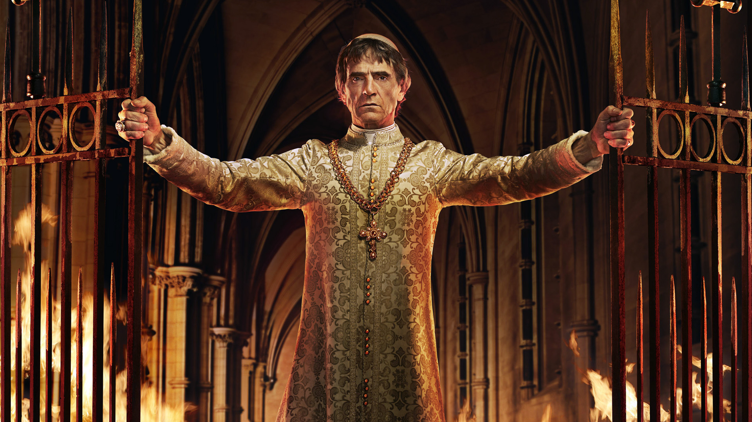
Papež
Nejvyšší představitel katolické církve a biskup Říma
Jeho diecéze se nazývá Svatý stolec = Apoštolská lavice
Ježíš prý postavil do čela církve sv. Petra → biskupové v Římě se odkazovali na jeho tradici a nazývají se papežové
Proto také tvrdí, že jsou nadřazeni všem ostatním biskupům (jsou nástupci sv. Petra)
Později začnou tvrdit, že moc duchovní (církev) je nadřazená moci světské (císař, král) → vleklé spory po celý středověk
Papežové často vedou hříšný život, mají nemanželské syny (porušují celibát), berou úplatky, válčí a nechávají vraždit… → kritika katolické církve, krize společnosti

Slide 15
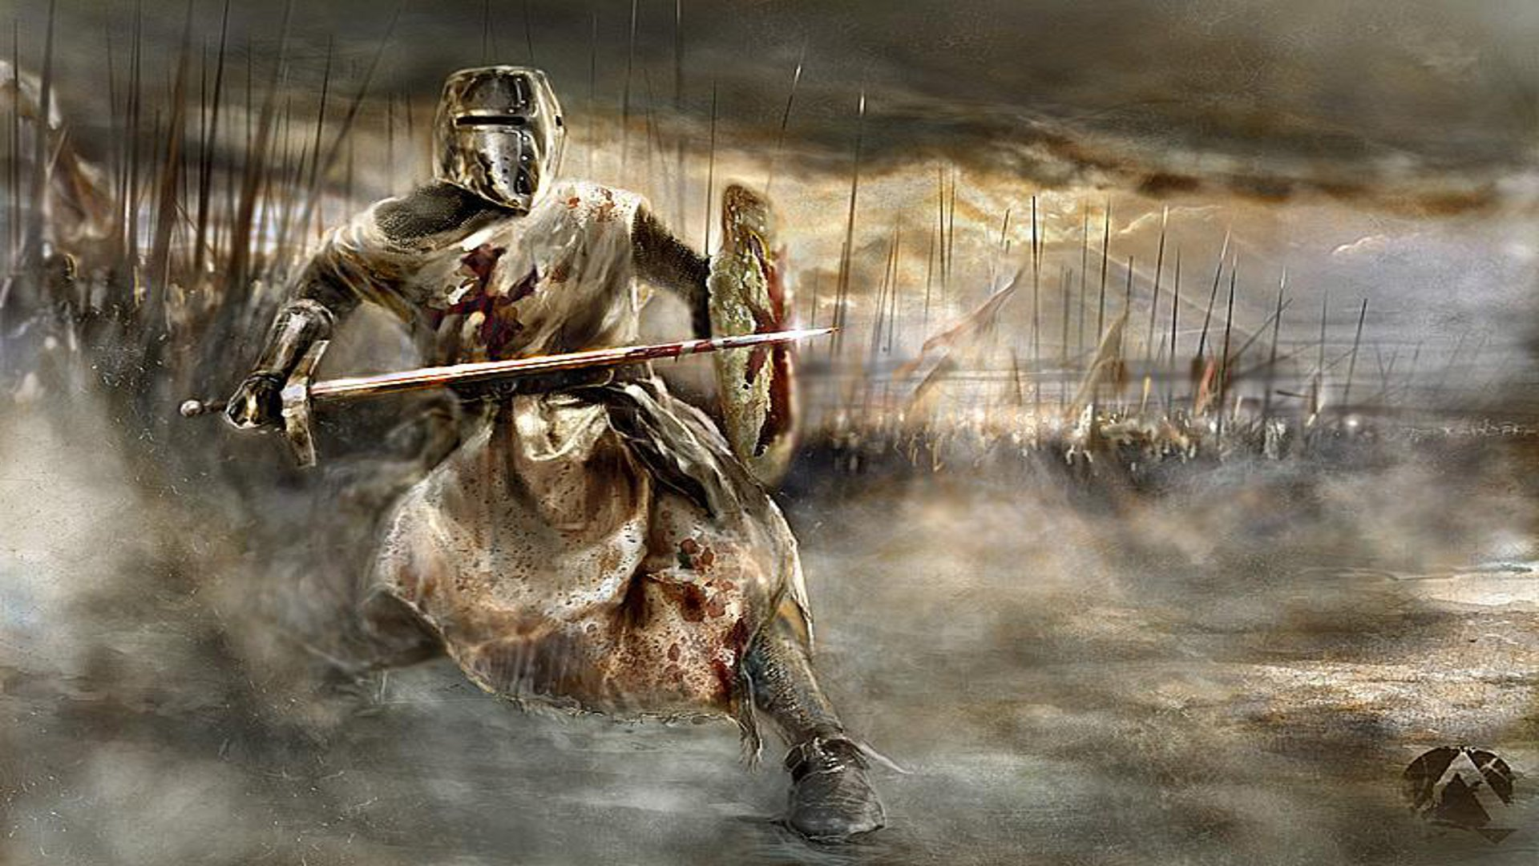
Kláštery
Uzavřená společnost mnichů nebo jeptišek
Dodržují přísná pravidla – řeholi
V čele opat, resp. abatyše
Mnišské řády: benediktini, františkáni, dominikáni…
Zvláštní typ: rytířské řády – templáři, johanité…
Klášter = středisko vzdělanosti, opisovaly a uchovávaly se zde knihy, působily při nich školy

Slide 16
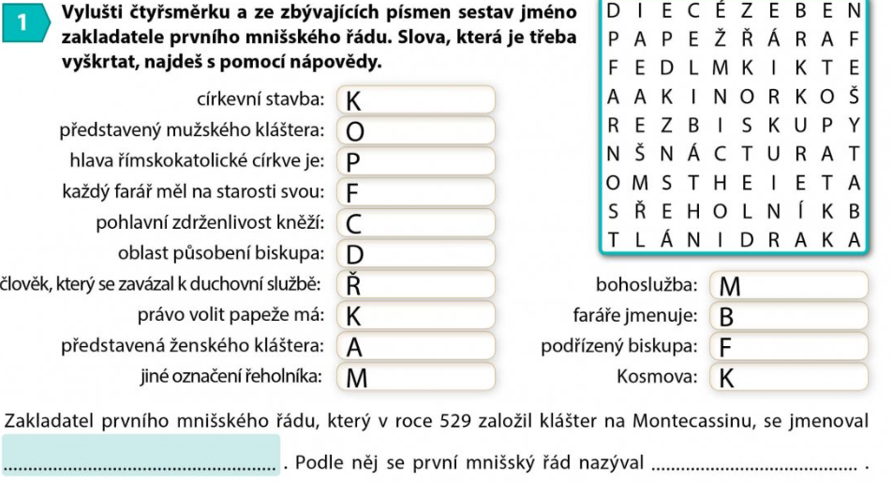

Slide 17
